Slide 1



L’instant
Pour voir la beauté
du paysage, il faut
le regarder avec
le cœur...
du sud au nord
Photos prises par différents randonneurs
pour le plaisir du partage
canal Rhône au Rhin

Slide 2
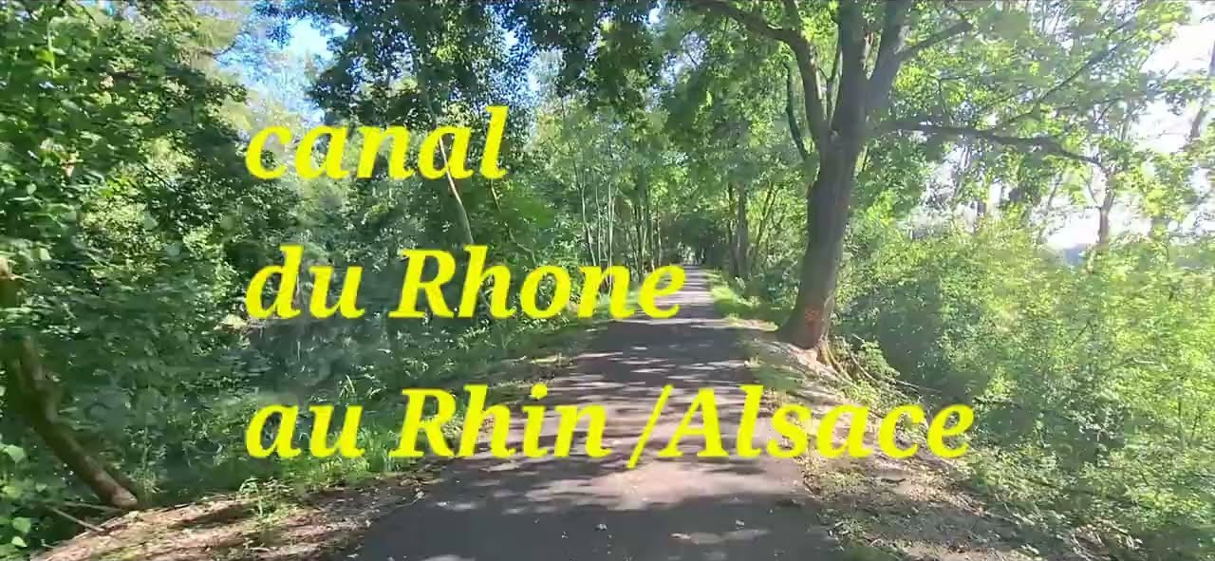

Slide 3
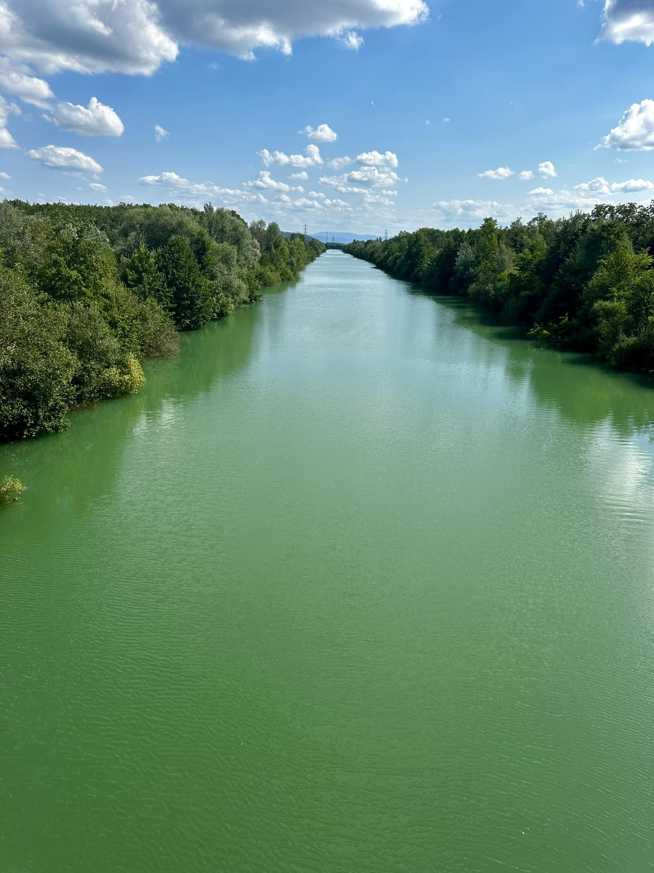

Canal du Rhône au Rhin
canal qui relie la Saône, affluent navigable du Rhône, au Rhin, par la vallée du Doubs
et son prolongement en Haute Alsace jusqu'à Niffer sur le Rhin, un autre prolongement rejoignant Strasbourg par la canalisation de l'Ill.
Il est conçu comme un maillon nécessaire pour connecter les ports maritimes du nord
de l'Europe avec ceux de la Méditerranée en créant une liaison fluviale Rotterdam-Marseille en passant par l'Allemagne.
L'idée de relier le bassin du Rhône à celui du Rhin par des voies navigables est ancienne puisque Colbert et Vauban l'avaient évoquée sous Louis XIV après l'annexion de la Franche-Comté et de l'Alsace, mais c'est au XVIIIe siècle que le projet prend forme.
Les travaux de la jonction entre la Saône et le Doubs de Saint-Symphorien-sur-Saône en Côte-d'Or à Dole dans le Jura sont réalisés avec des temps d'arrêt liés à la Révolution entre 1784 et 1802 par l'ingénieur Philippe Bertrand. Ils sont poursuivis avec des interruptions de 1804 à 1832 en direction du Rhin sous la direction de Joseph Liard. Par la suite, le canal est mis au gabarit Freycinet (péniche de 300 tonnes) entre 1882 et 1921 mais son trafic restant limité, sa mise au grand gabarit européen de 5 000 tonnes est commencée à la fin des années 1970 entre Niffer (sur le Rhin) et Mulhouse. Dans les années 2000, la contestation se poursuit. Des associations comme Alsace Nature et des partis écologistes tels que les Verts (aujourd’hui EELV) dénoncent les atteintes…..

Slide 4
….. à la biodiversité et proposent des alternatives ferroviaires. De leur côté,
la Chambre de Commerce et d’Industrie d’Alsace, les entreprises du secteur du
transport fluvial et certains élus locaux continuent de défendre le projet pour ses retombées économiques, de développement territorial et en termes d’emplois.
Si la partie alsacienne transformée au-delà de Mulhouse, qui a toujours été la plus
active et a été transformée dans les années 1990, conserve un certain trafic
marchandise, la liaison avec la Saône n'a plus qu'un faible tonnage (12 000 tonnes
en 2008) et c'est vers la navigation de plaisance que s'oriente l'activité du canal de
la Saône au Rhin en passant par la vallée du Doubs. Les aménagements portuaires destinés au tourisme fluvial se multiplient et le trafic se développe : ainsi le port de Besançon annonce le passage de 550 bateaux en 2009. Après une phase d'études, des travaux d'aménagement et de sécurisation des écluses sont programmés dans les
années 2020.
Les berges du canal sont par ailleurs progressivement aménagées en voie cyclable
pour constituer de la Saône à Bâle une partie de l'EuroVelo 6. Plus au nord dans sa branche parallèle au grand canal d'Alsace et au Rhin, plus exactement entre Marckolsheim et Strasbourg, son chemin de halage a été revêtu sur toute sa longueur pour accueillir les EuroVelo 5 - Via Francigena (Londres - Rome / Brindisi) et EuroVelo 15 - Véloroute Rhin (Rotterdam - Andermatt).

Slide 5
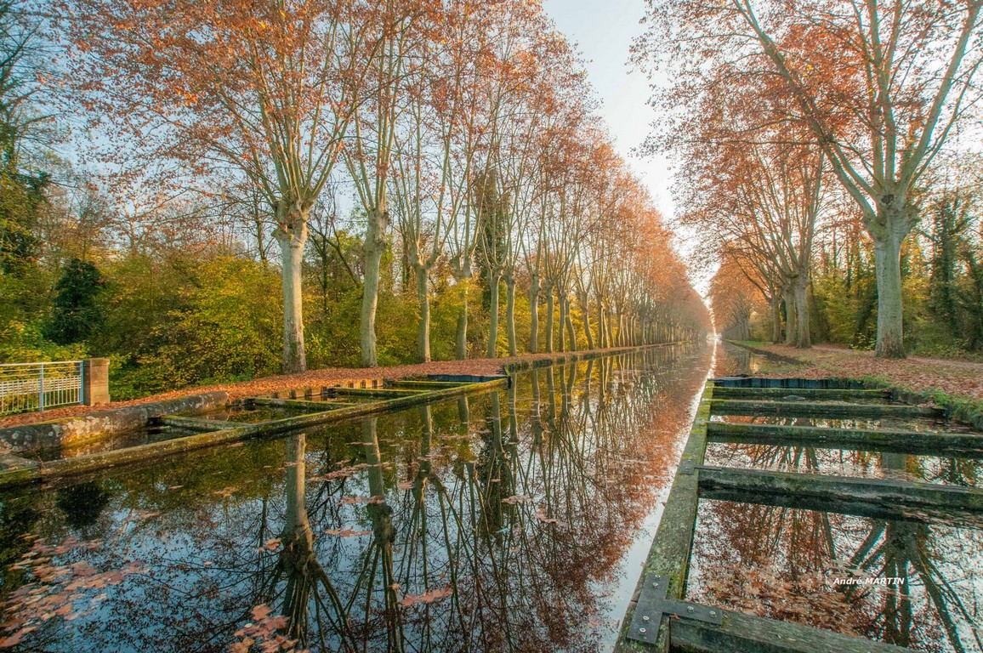

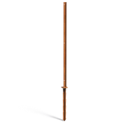

Slide 6
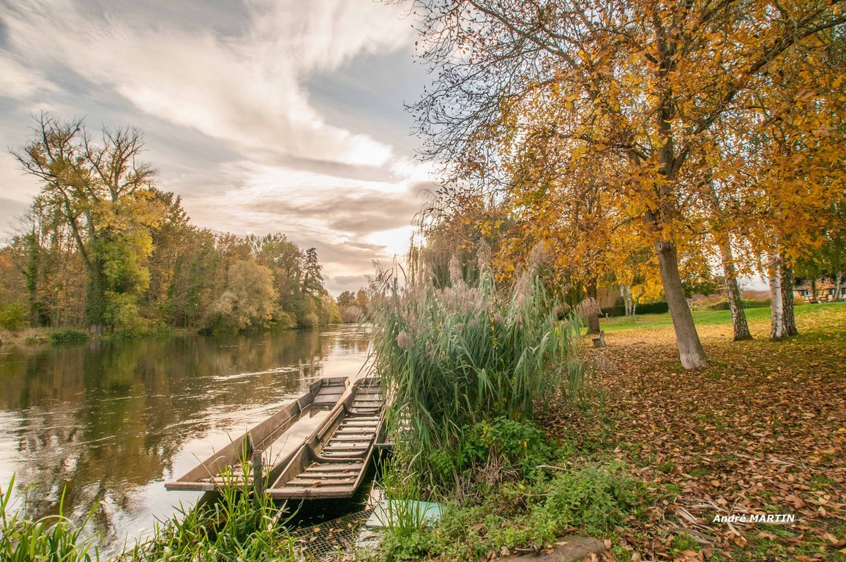

Slide 7
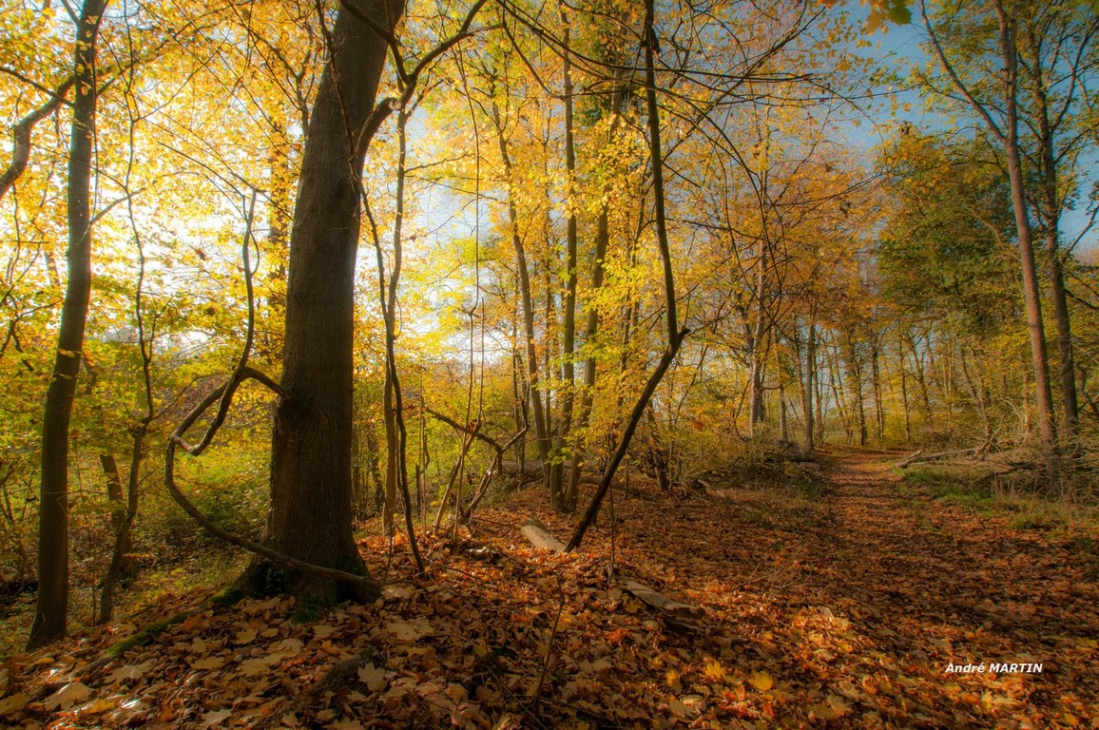

Slide 8
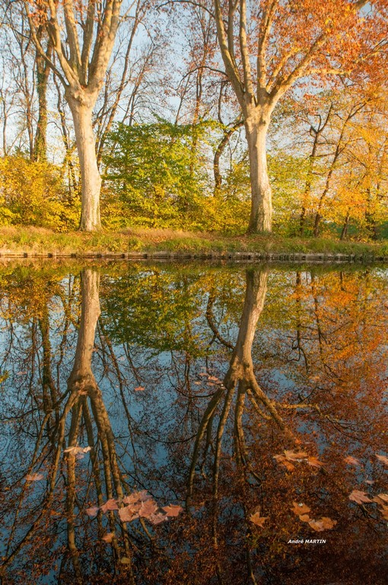
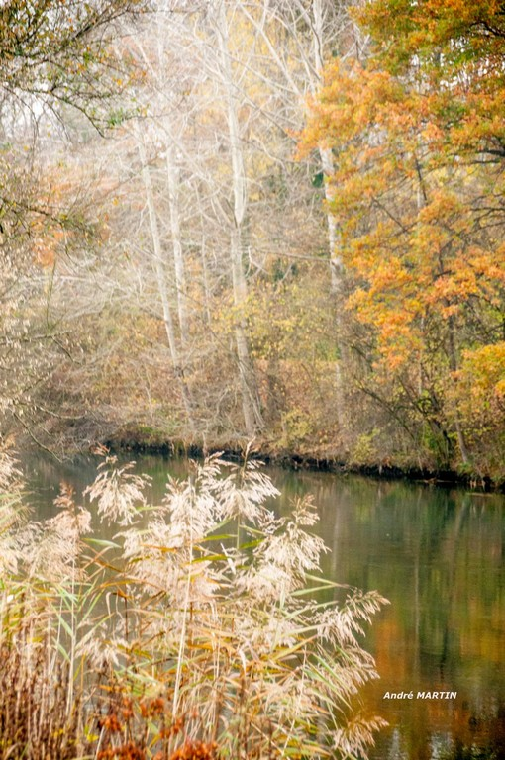

Slide 9
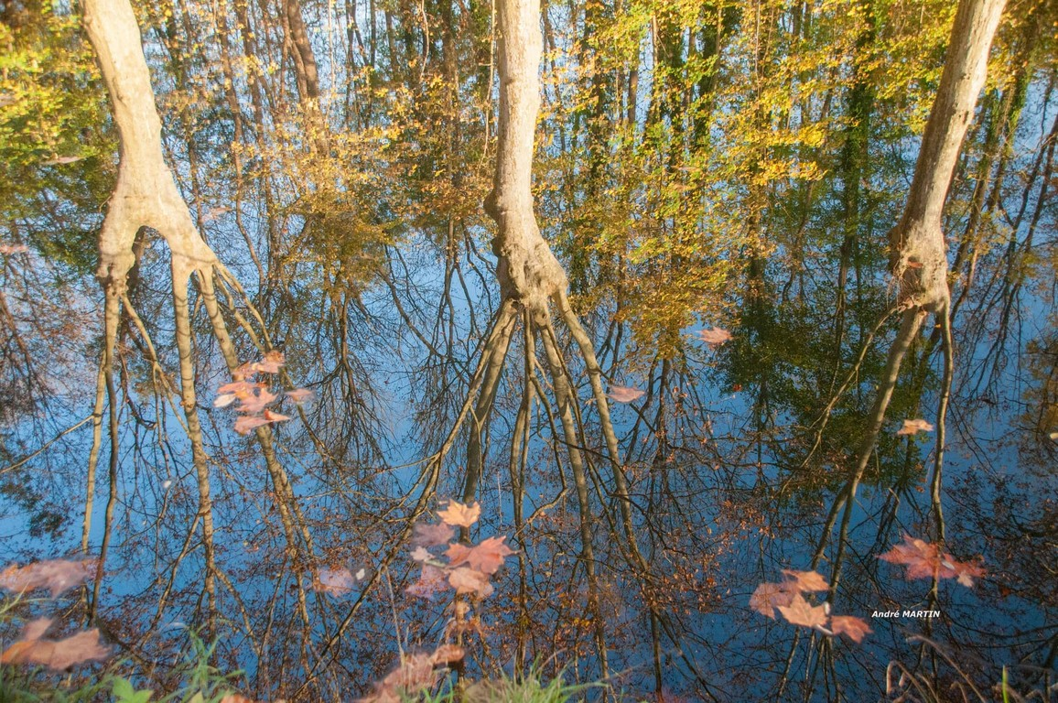

Slide 10
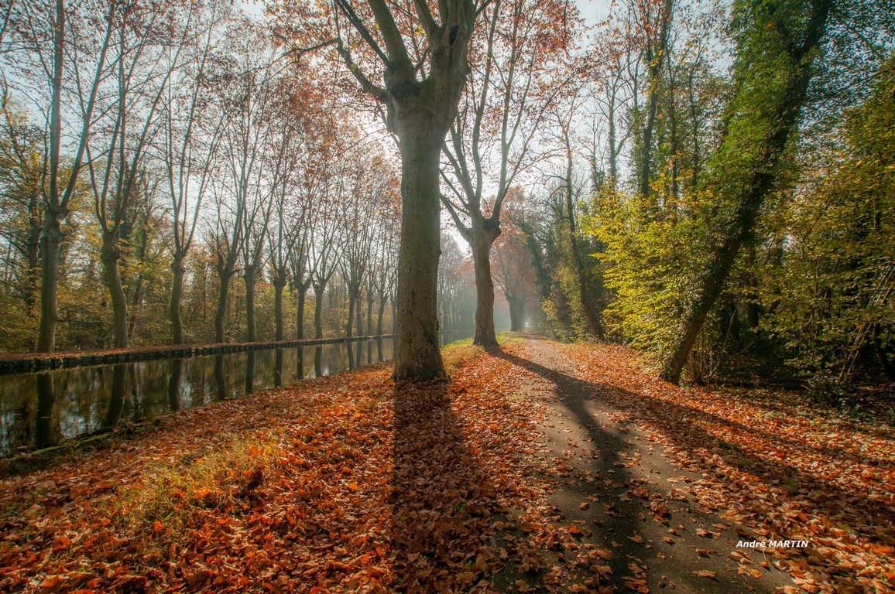

Slide 11
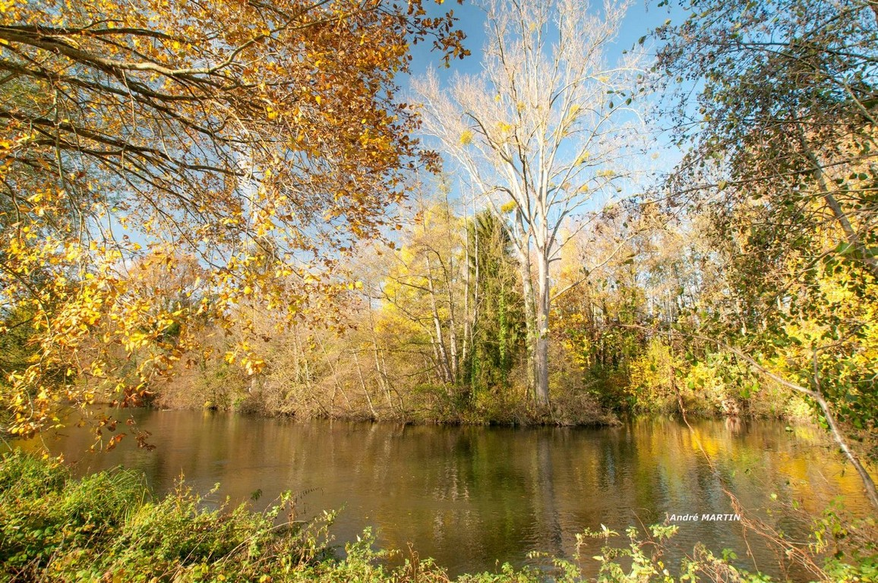

Slide 12
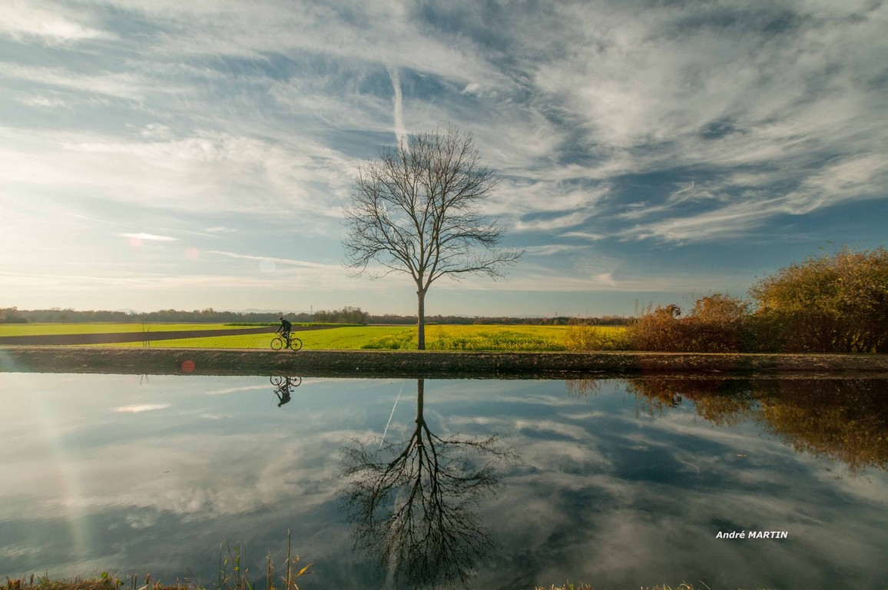

Slide 13
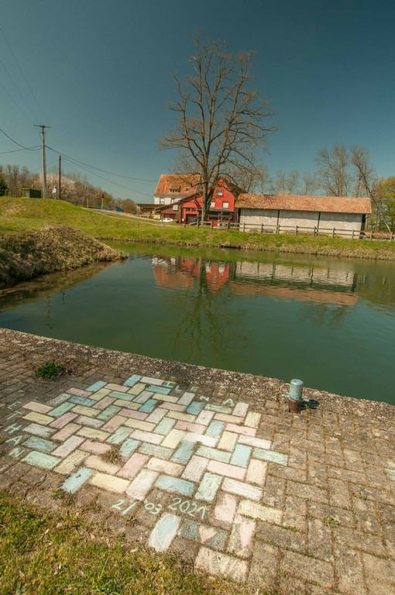
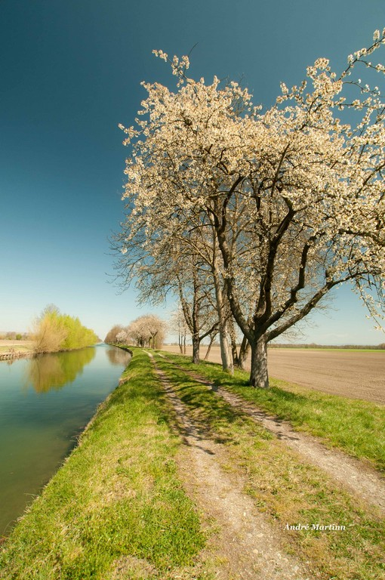

Slide 14
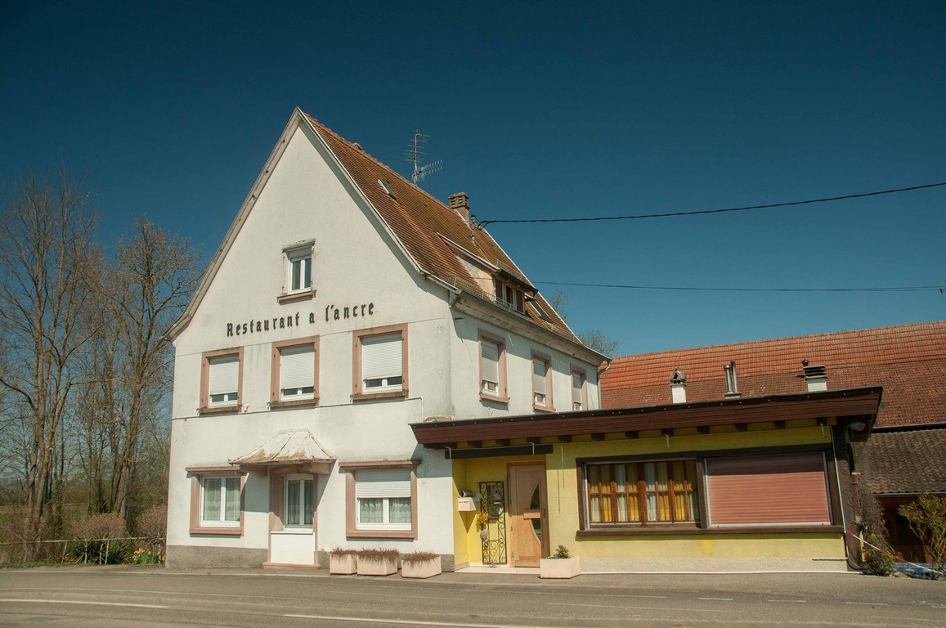

Slide 15
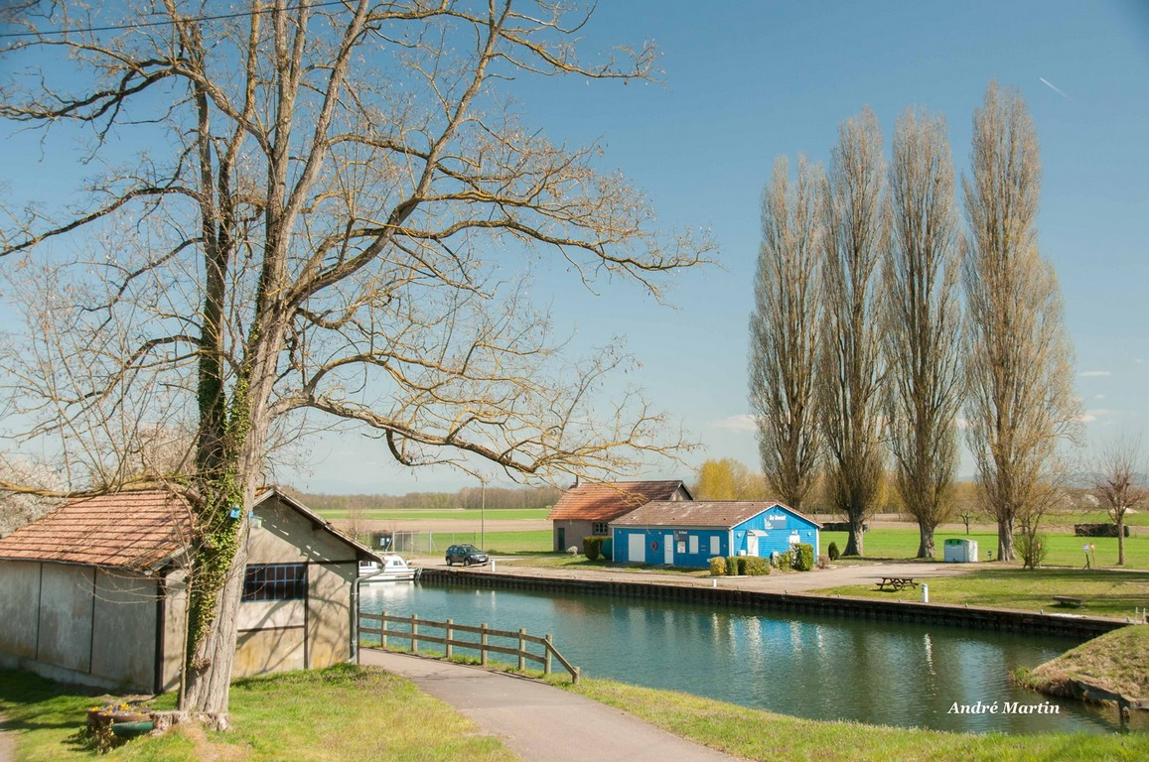

Slide 16
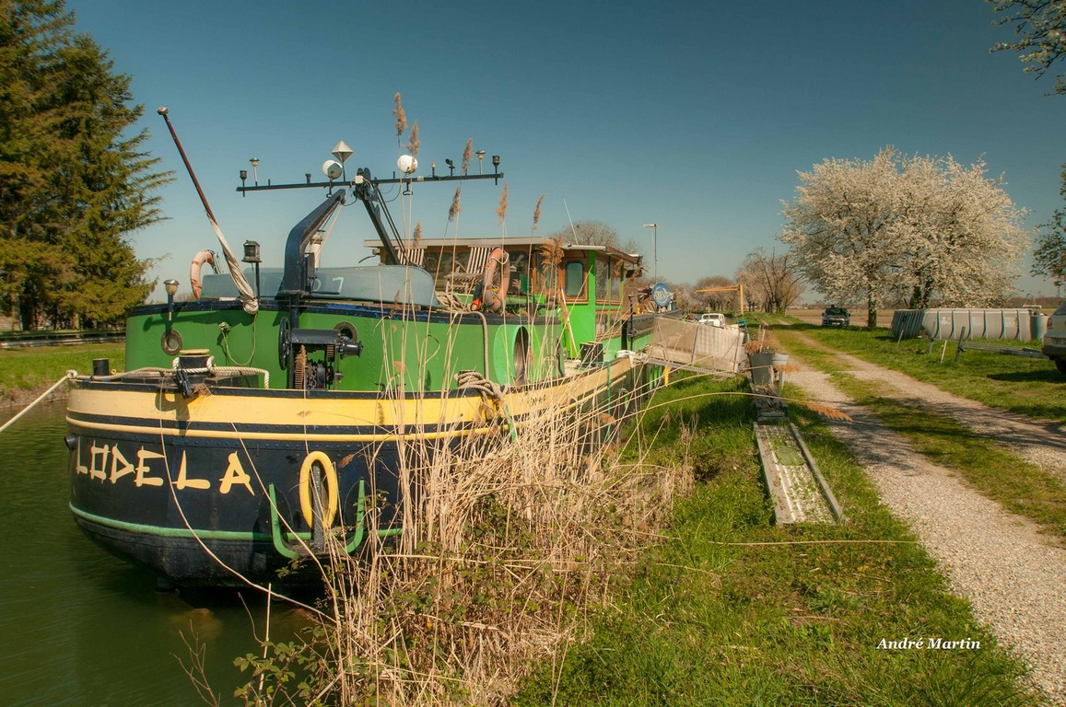

Slide 17
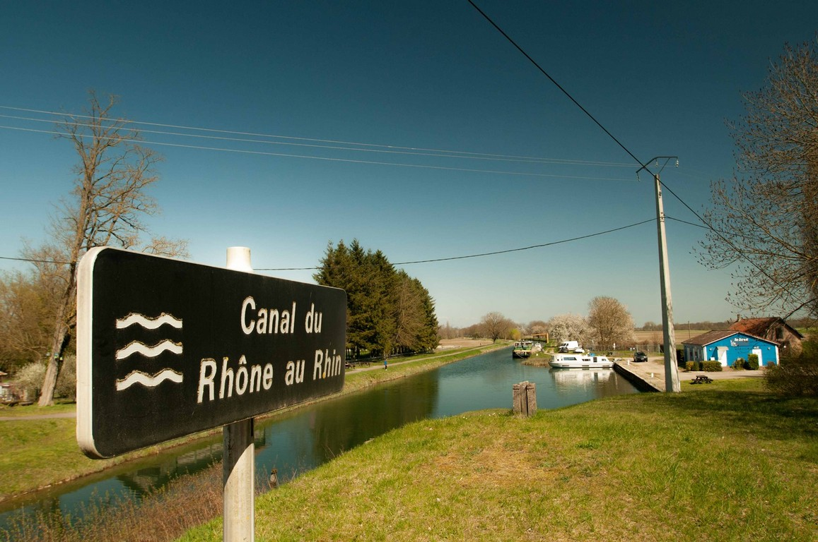

Slide 18
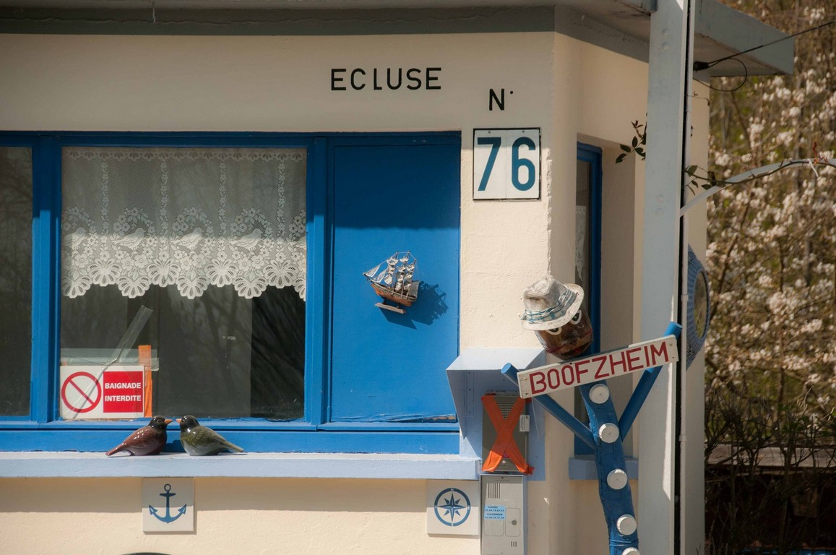

Slide 19
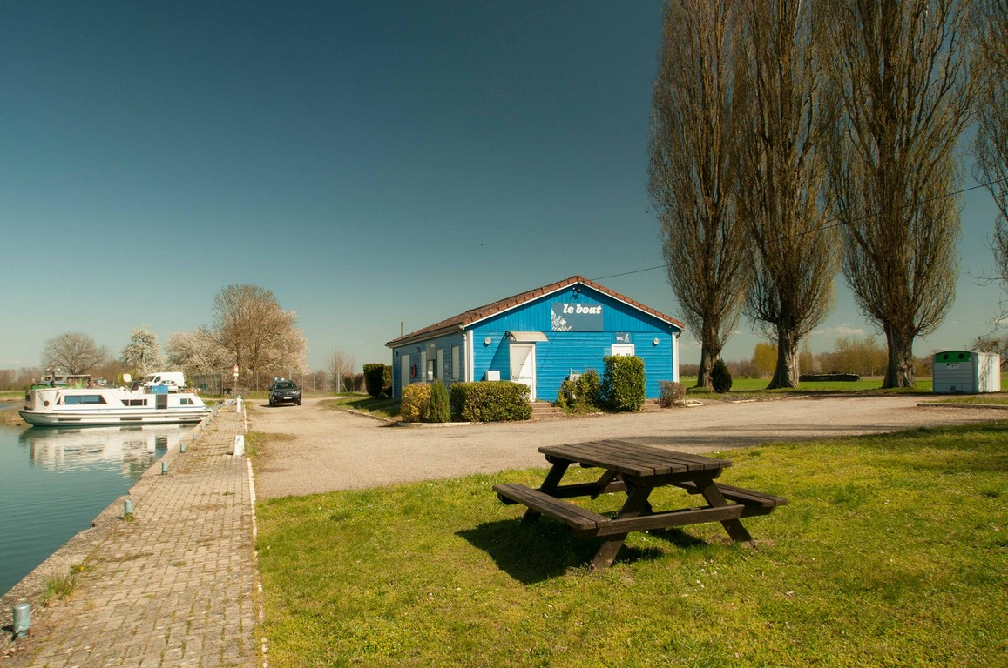

Slide 20
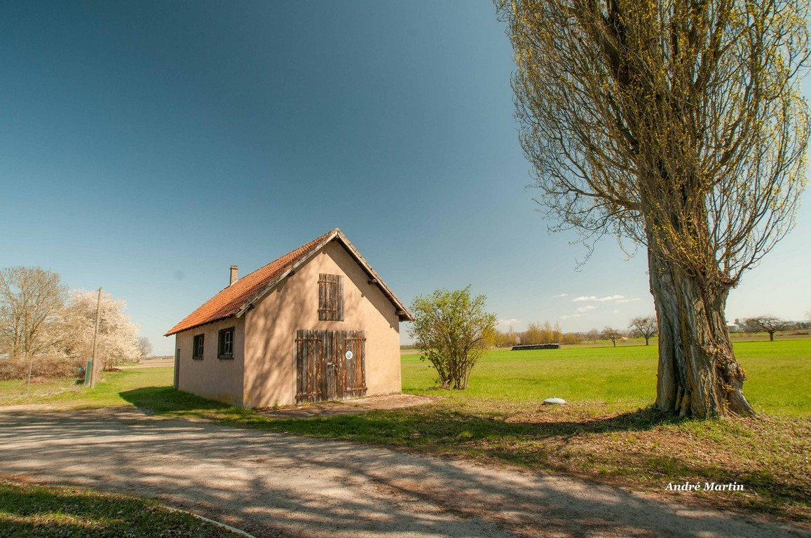

Slide 21
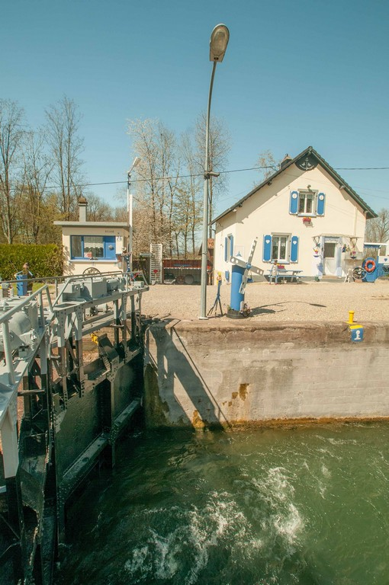
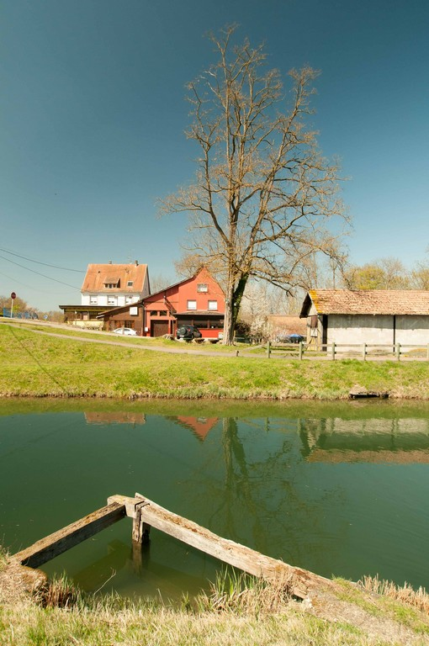

Slide 22
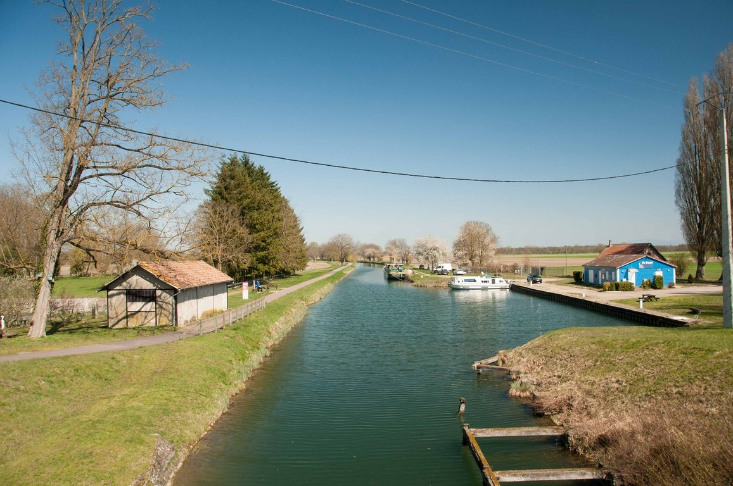

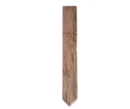

Slide 23
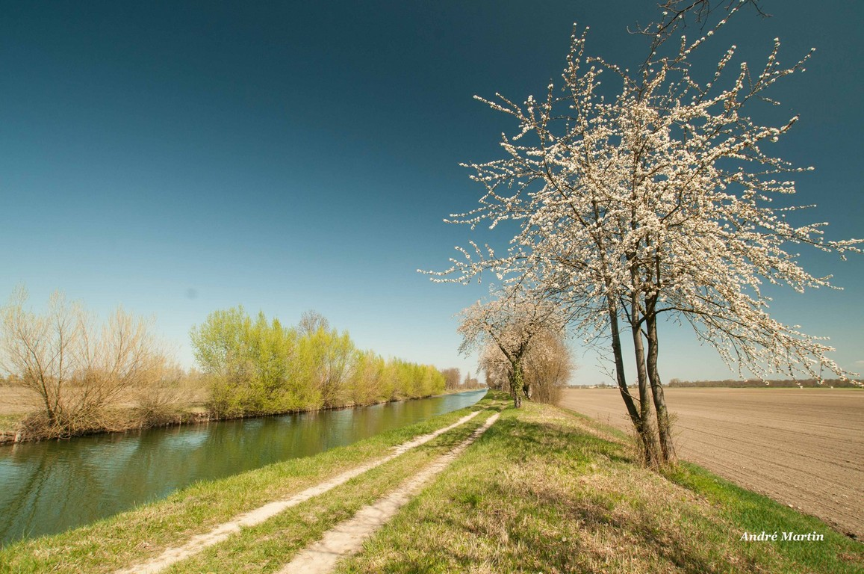

Slide 24
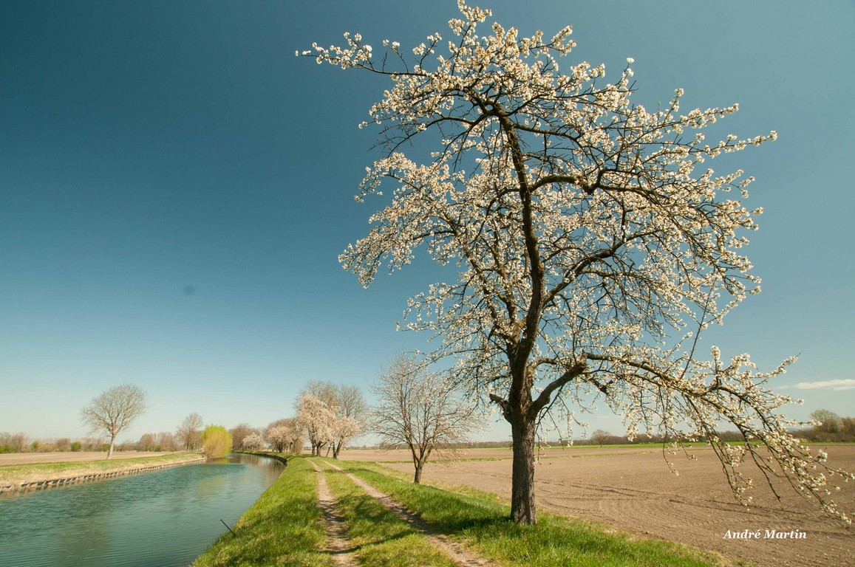

Slide 25
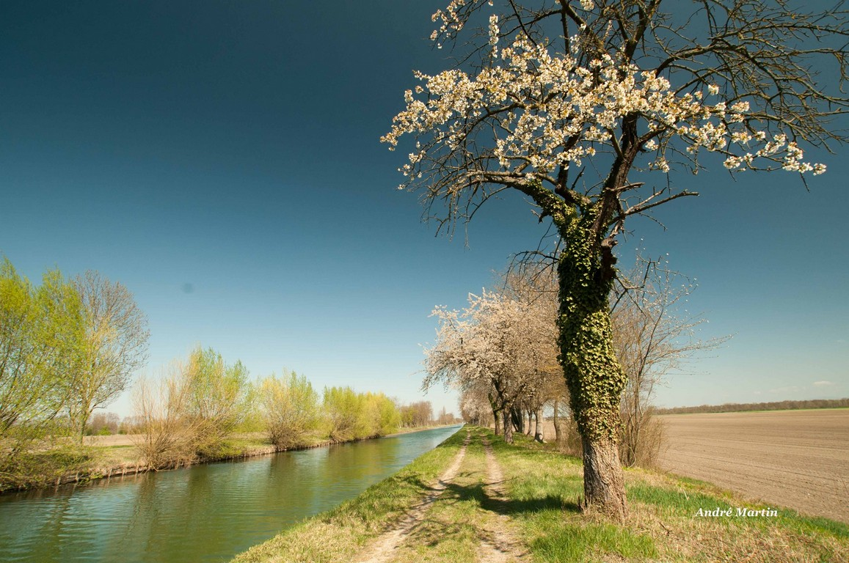

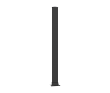

Slide 26
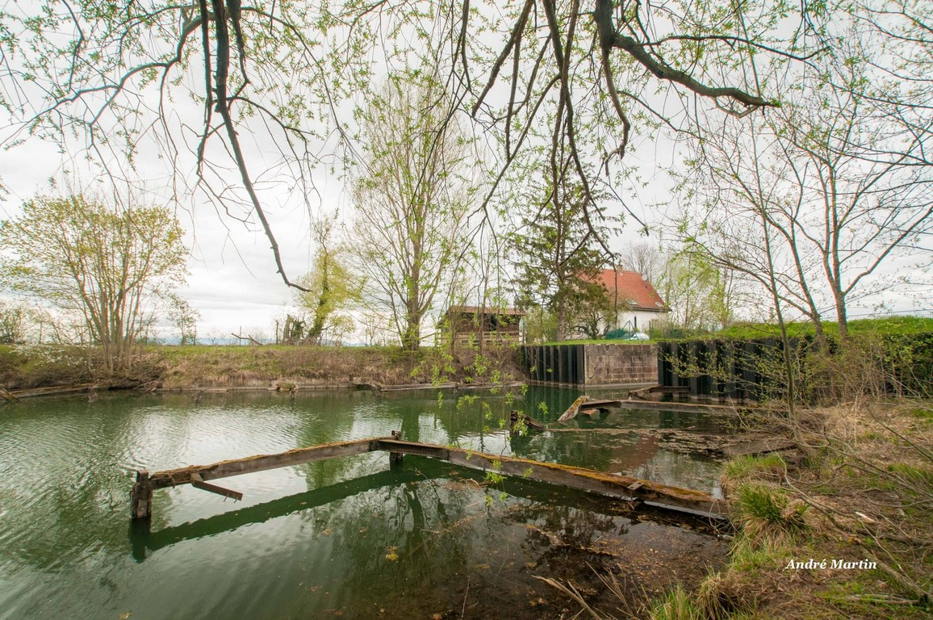

Slide 27
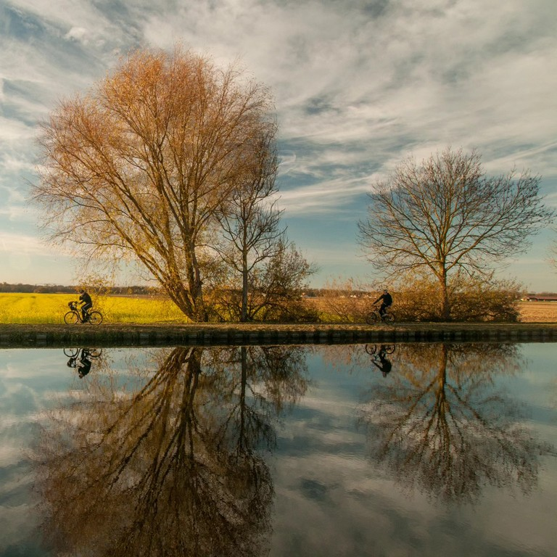

Slide 28
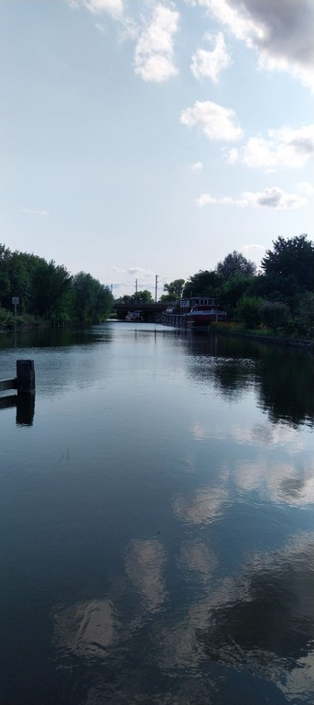
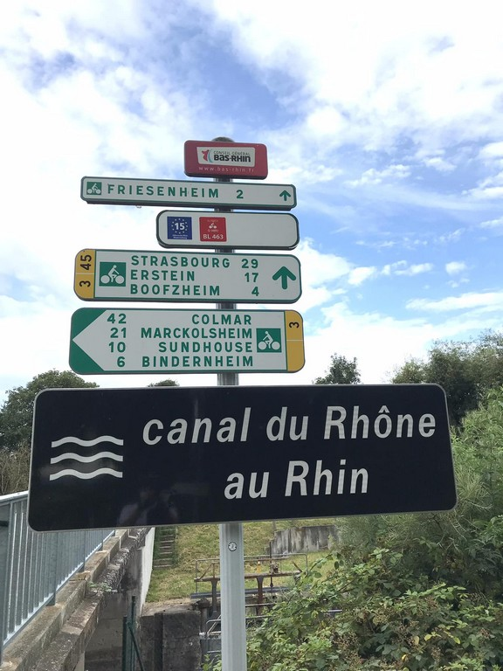
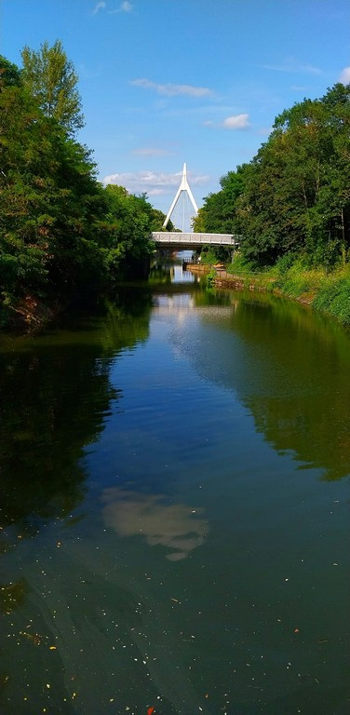

Slide 29
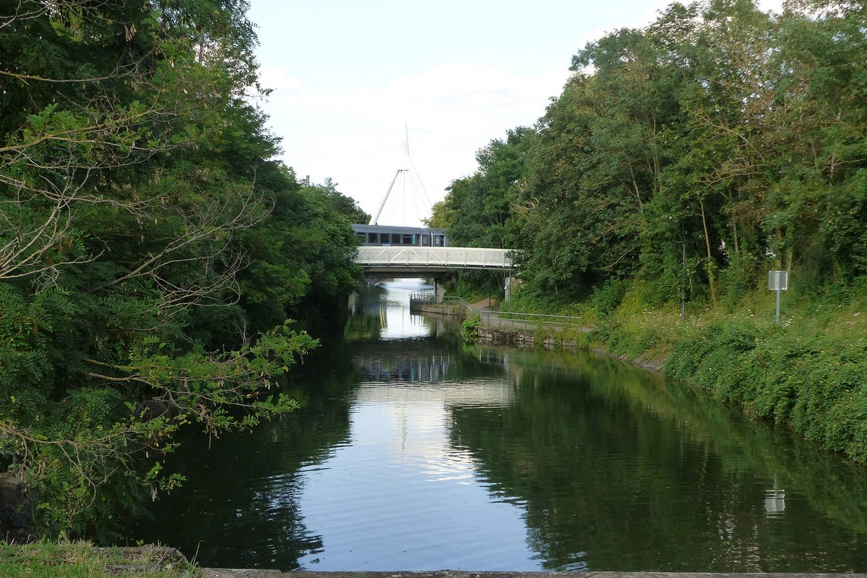

Slide 30
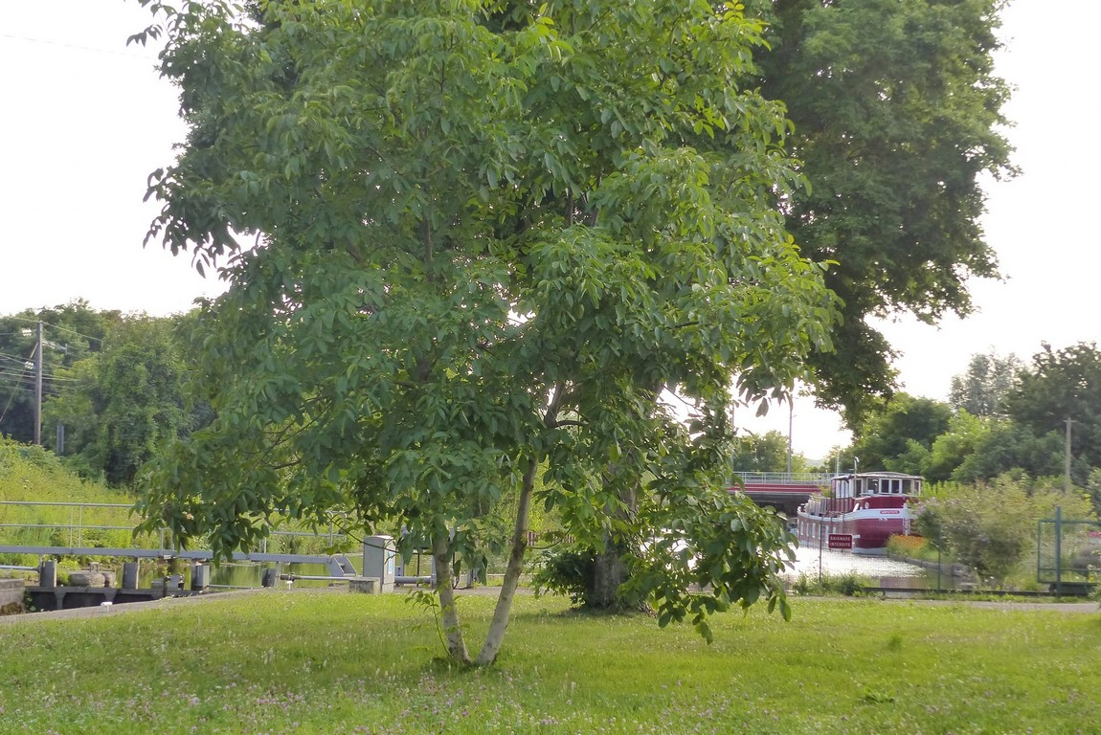

Slide 31
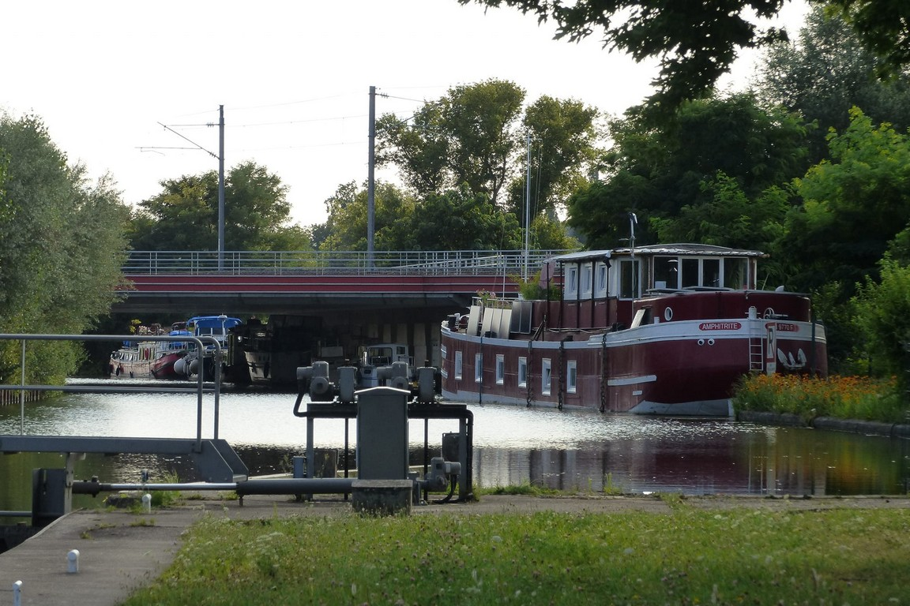

Slide 32

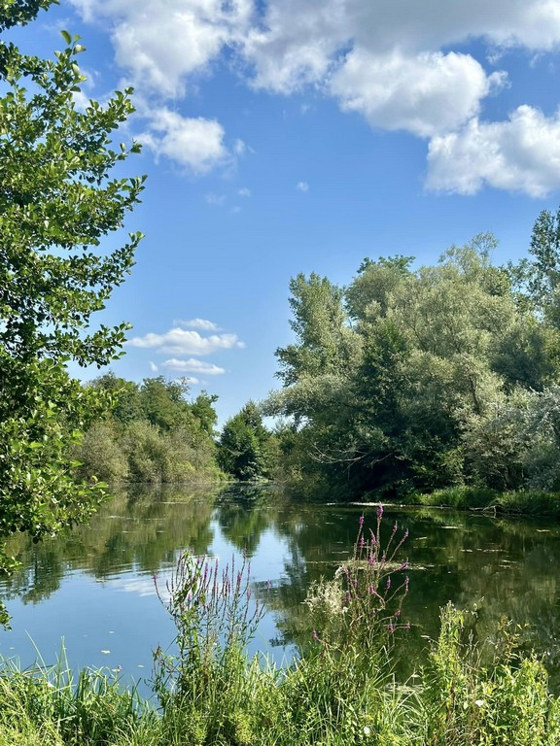

Slide 33
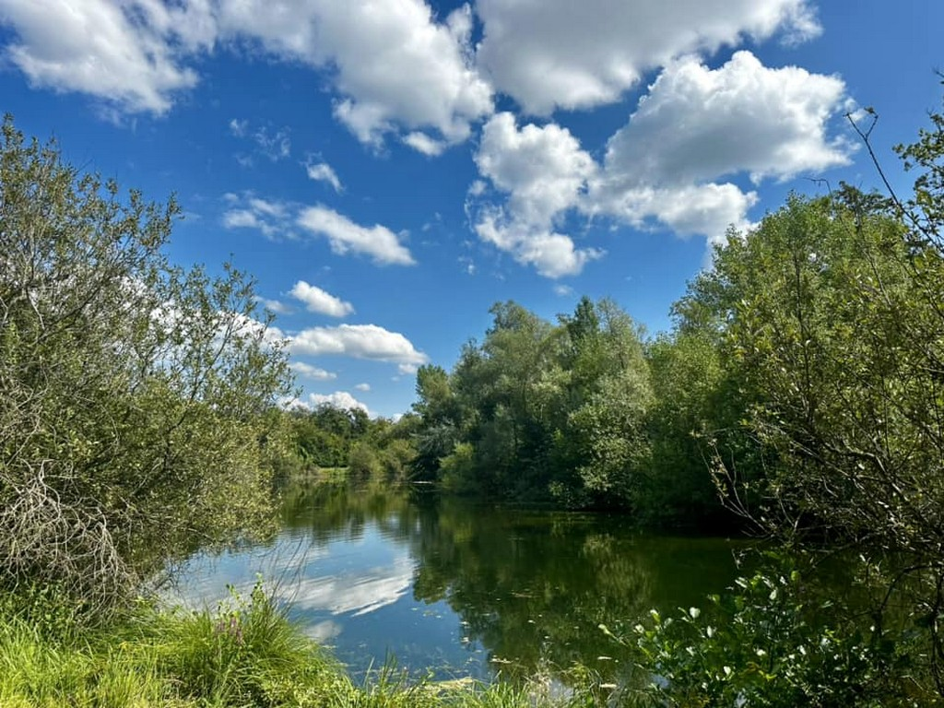

Slide 34
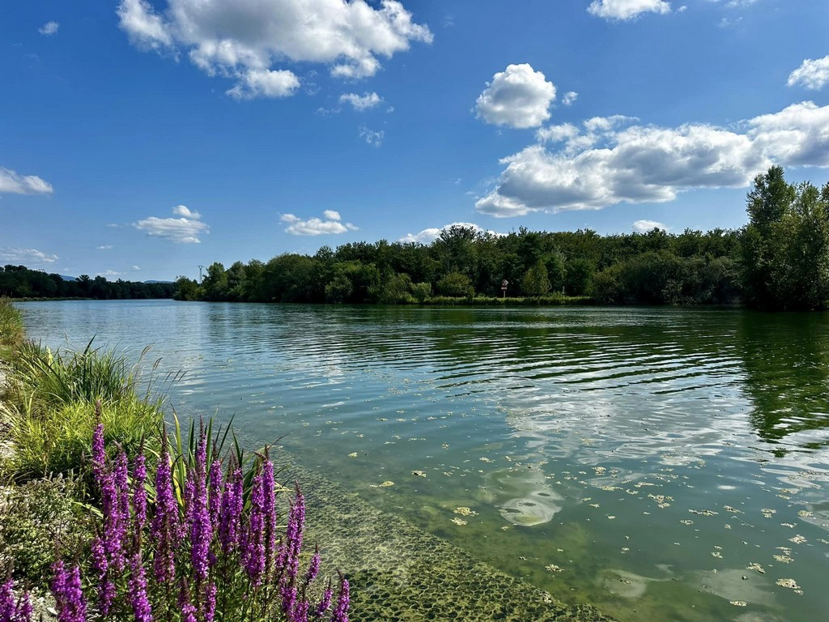

Slide 35
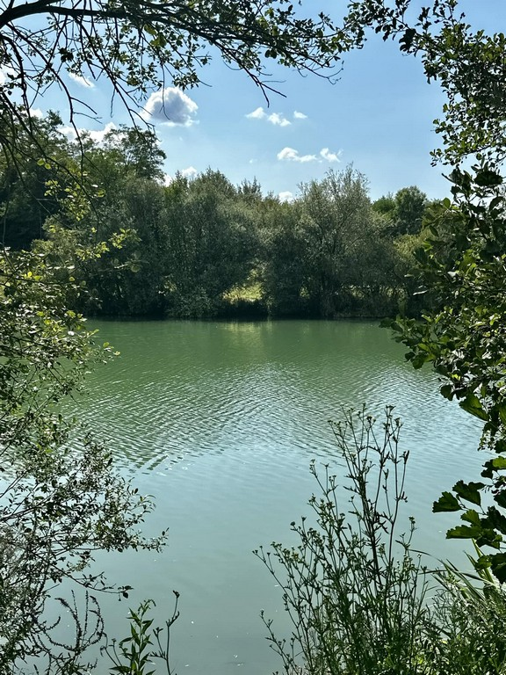
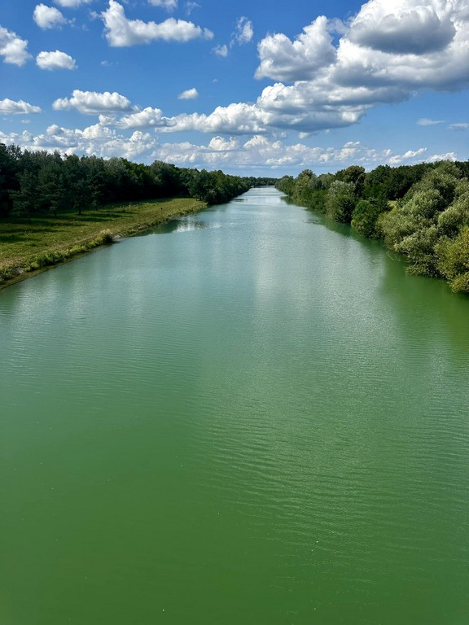

Slide 36
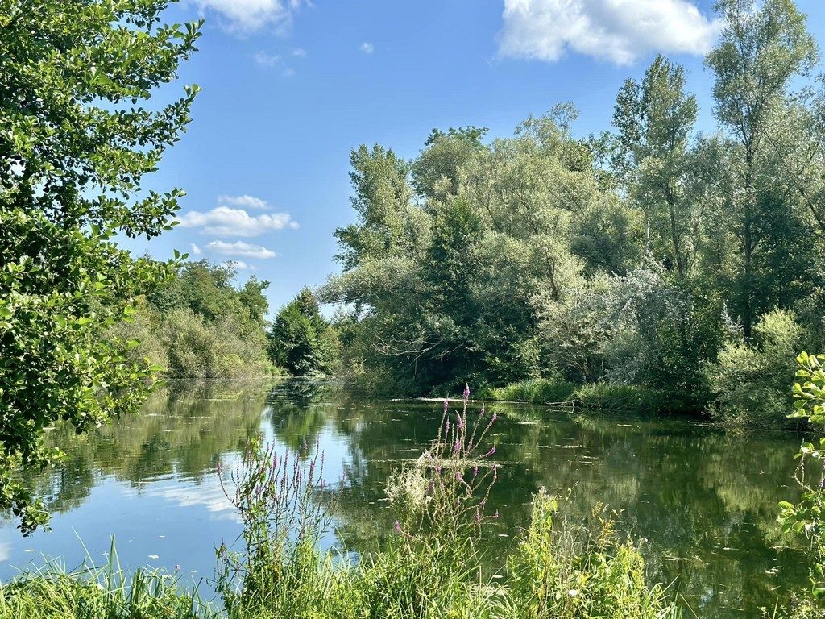

Slide 37
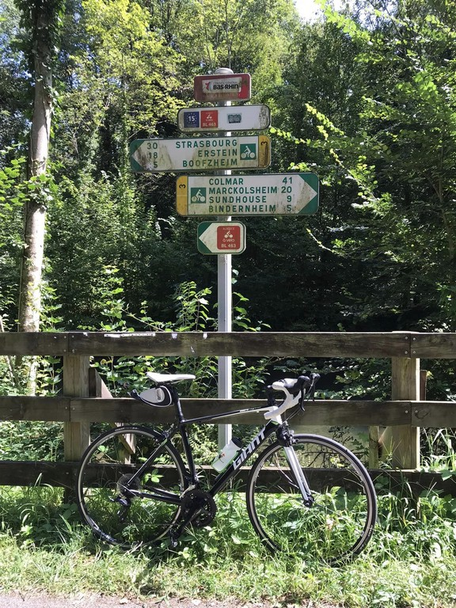

Slide 38
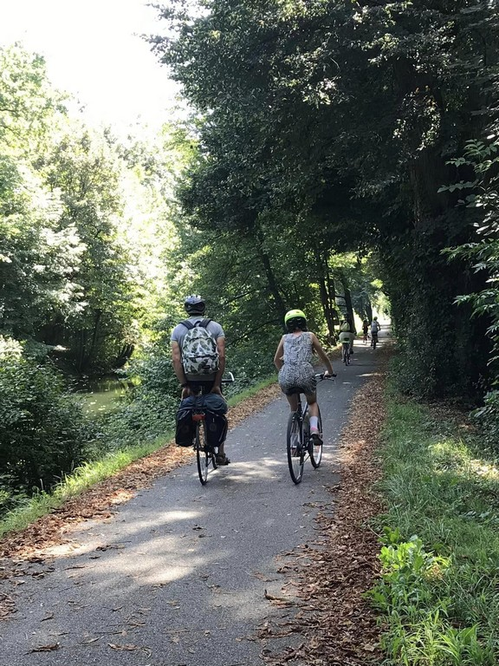
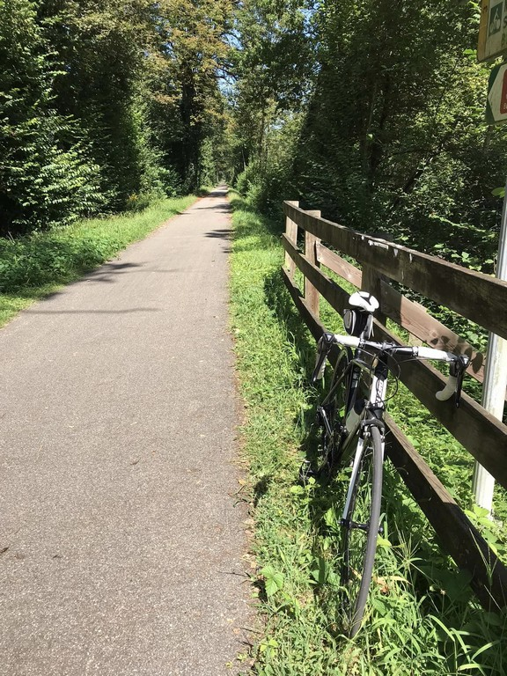

Slide 39
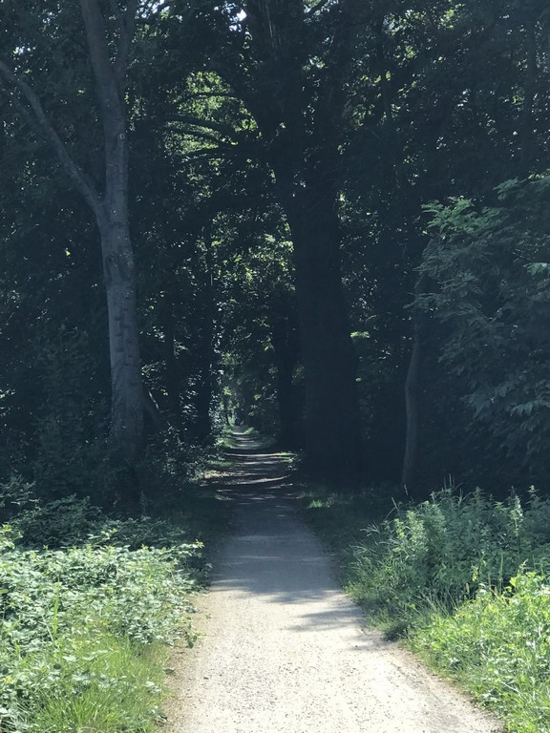
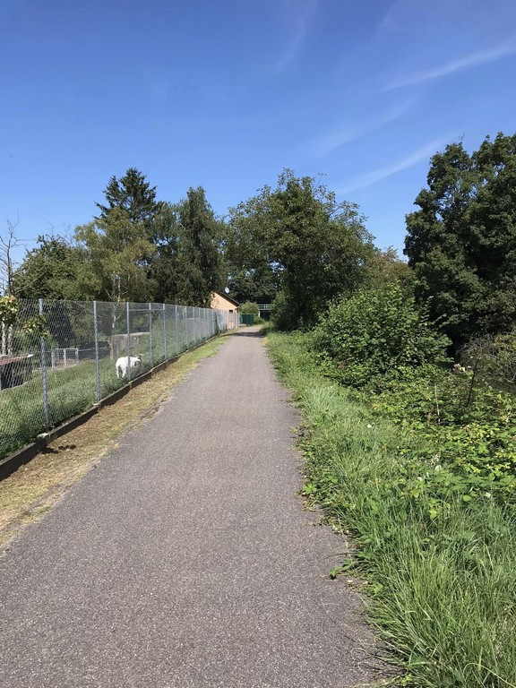

Slide 40
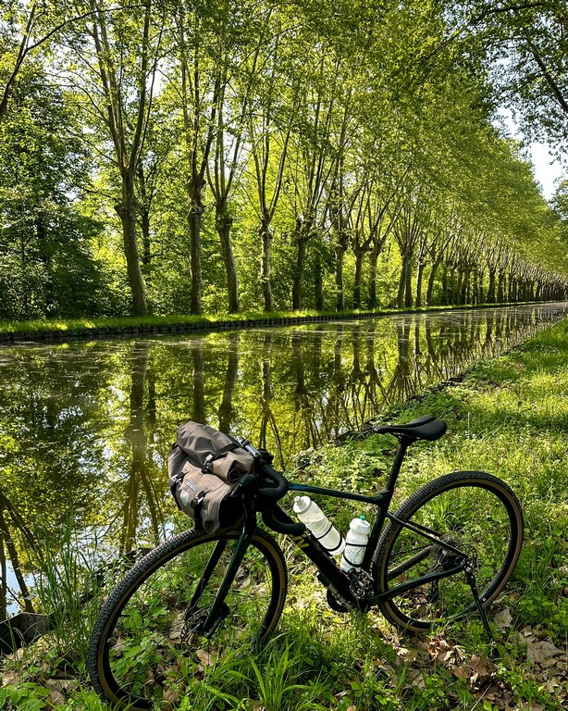
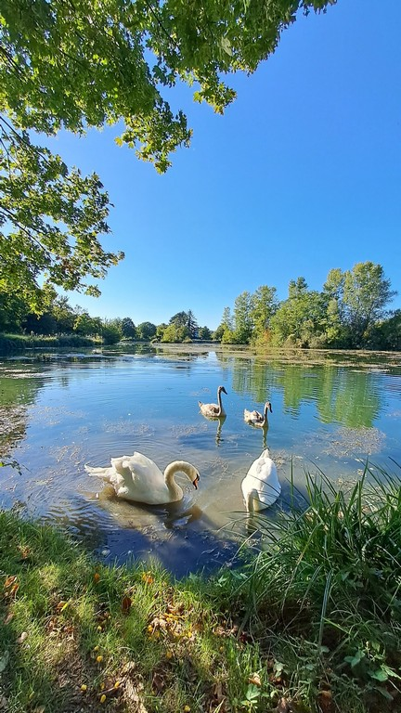

Slide 41


Slide 42





Kitaro - Floating Lotus
23.05.2025
Internet
Création
2480

